Slide 1

《人工智能数学原理与算法》
第5章 Transformer
5.2Transformer的编码与解码器
康奇宇
qiyukang@ustc.edu.cn

Slide 2
01
Transformer的整体架构
02
Transformer的编码器
03
Transformer的解码器
本课重点

Slide 3
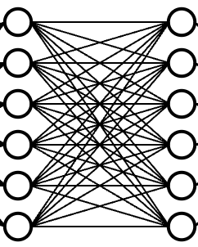










Transformer的提出
Transformer之前的主流文本处理架构
  卷积神经网络（CNN）
    利用卷积核抽取局部信息
    卷积核参数共享
    通过多层卷积和池化操作，逐步形成高级特征
    …
  循环神经网络（RNN）
    通过隐藏状态传递实现序列编码
    每个循环网络单元共用一套参数
    通过层数堆叠提升表征能力
    …
$$y_{1}$$
$$y_{2}$$
$$y_{3}$$
$$y_{4}$$
CNN
$$x_{1}$$
$$x_{2}$$
$$x_{3}$$
$$x_{4}$$
$$x_{5}$$
$$x_{6}$$
Y
NN
X
RNN
Notes:
Transformer之前的主流架构

Slide 4
Transformer的提出
CNN的局限
  CNN仅仅编码局部信息，无法处理全局或者跳跃式的依赖
  在处理序列时，难以针对序列长度做出动态调整
RNN的局限
  RNN难以处理长依赖，存在遗忘问题
  存在梯度消失或者梯度爆炸的问题
$$y_{1}$$
$$y_{2}$$
$$y_{3}$$
$$y_{4}$$
CNN
$$x_{1}$$
$$x_{2}$$
$$x_{3}$$
$$x_{4}$$
$$x_{5}$$
$$x_{6}$$
Y
NN
X
RNN
Notes:
Transformer之前的主流架构的局限性

Slide 5
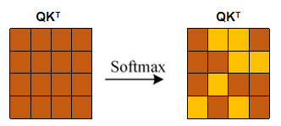
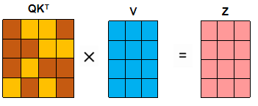
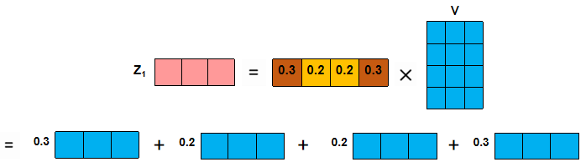








Transformer的提出
回顾
  Self-attention计算每个输入单元对输出的贡献，因此能够在全局范围内对输入进行建模
  然而，self-attention无法区分不同输入的位置信息
  Q、K、V仅从单一维度对不同输入单元的贡献进行计算
$$a_{i,1}$$
$$a_{i,2}$$
$$a_{i,3}$$
$$a_{i,4}$$
$$v_{1}$$
$$v_{2}$$
$$v_{3}$$
$$v_{4}$$
Notes:
回顾Attention的优势，从而引出后面的 Transformer

Slide 6
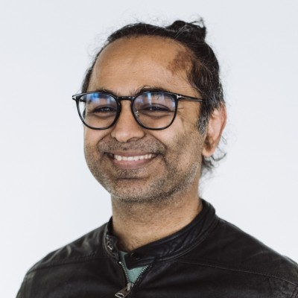
Transformer的提出
模型架构需要满足以下条件
  以Attention为基础，计算全局信息
  用特定的方式提供输入单元的位置信息
  能够计算不同方面的注意力，评估输入单元在不同方面的影响
  高效可计算，可通过堆叠层数等方式快速拓展
  …
Ashish Vaswani 等人于2017年提出Transformer架构
Notes:
因此，我们需要什么样的架构
Ashish Vaswani 当时在谷歌，现在是 Co-founder and CEO at Essential AI

Slide 7
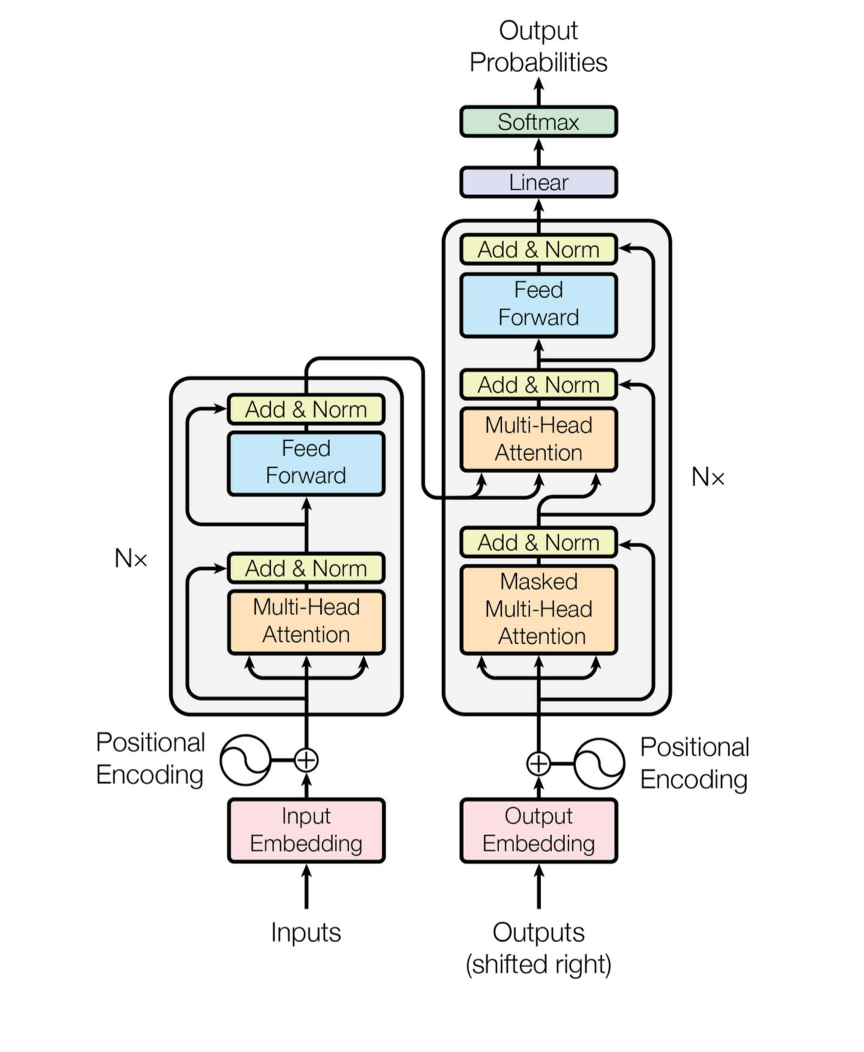
Transformer
基于注意力机制的序列建模
  结构类似CNN，但考虑了长距离依赖
应用新技术以增强模型的表征能力
  位置编码
  多头（注意力）
  类残差连接
  …
解码器
编码器
Notes:
基于以上要求，提出Transformer，以及他的整体结构

Slide 8
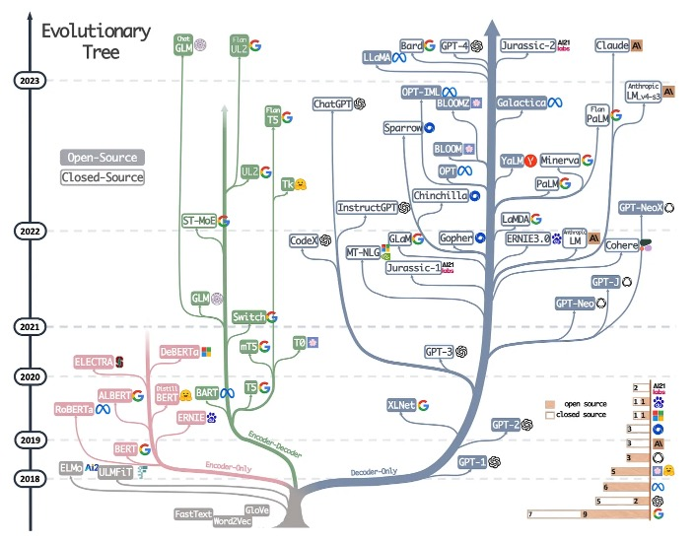
Transformer的广泛应用
Transformer是目前通用表征模型的基本架构
解码器
编码-解码模型
解码模型
编码器
编码模型
Notes:
Transformer 是目前各种表征模型采用的架构，分为基于编码器的模型，基于编码器和解码器的模型，以及基于解码器的模型
后面按照从输入到输出，从编码器到解码器的顺序介绍

Slide 9
01
Transformer的整体架构
02
Transformer的编码器
03
Transformer的解码器
本课重点

Slide 10
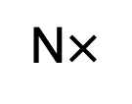
Transformer的编码器整体架构
Transformer 编码器的整体架构
  嵌入层
  多头注意力机制
  前馈层
  相加及归一化
Transformer可通过层数堆叠实现参数量的增加
相加及归一化操作
前馈层
N$×$
相加及归一化操作
多头注意力机制
嵌入层
输入
Notes:
Transformer encoder 的整体架构

Slide 11
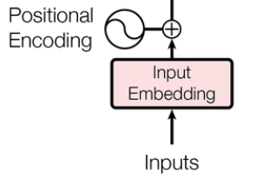
Transformer的嵌入层
Transformer有两部分输入
    Token向量
    位置编码
注意，Transformer采用的是一种类似GNN/CNN的建模范式，模型本身无法理解单词之间的顺序关系。
输入向量
=
=
=
=
位置编码
+
+
+
+
token向量
I
brought
the
book
Notes:
因为attention无法编码位置信息，所以需要 positional encoding

Slide 12
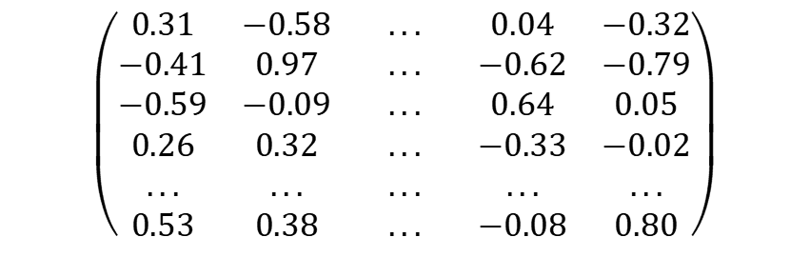


Token向量
Token指的是文本处理中的基本单元，例如一个词、一个字、一个子词（subword）或符号。
“I bought the book that he read yesterday”
→ [“I”, “bought” , “the”, “book”, “that”, “he”, “read”, “yesterday”]
Token向量
<
—
$$d_{emb_dim}$$
—
>
通常是随机初始化的，也可以使用预训练的词嵌入（embeddings）。
$$\left(\begin{matrix}0.31 & −0.58 & ... & 0.04 & −0.32 \\ −0.41 & 0.97 & ... & −0.62 & −0.79 \\ −0.59 & −0.09 & ... & 0.64 & 0.05 \\ 0.26 & 0.32 & ... & −0.33 & −0.02 \\ ... & ... & ... & ... & ... \\ 0.53 & 0.38 & ... & −0.08 & 0.80\end{matrix}\right)$$
I
brought
the
book
$$...$$
yesterday
Notes:
怎么理解 token 向量

Slide 13
位置编码
位置编码
与 RNN 风格的模型不同，Transformer 中没有明确的方式使用“循环”机制对词序列进行编码
  如何为不同的 token 设置可扩展的编码方式？
  - 对于长序列必须合理
  - 其值应可跟踪
  - 能够记录单词之间的相对位置（为后续注意力做好准备）
Notes:
位置编码需要有什么特性

Slide 14
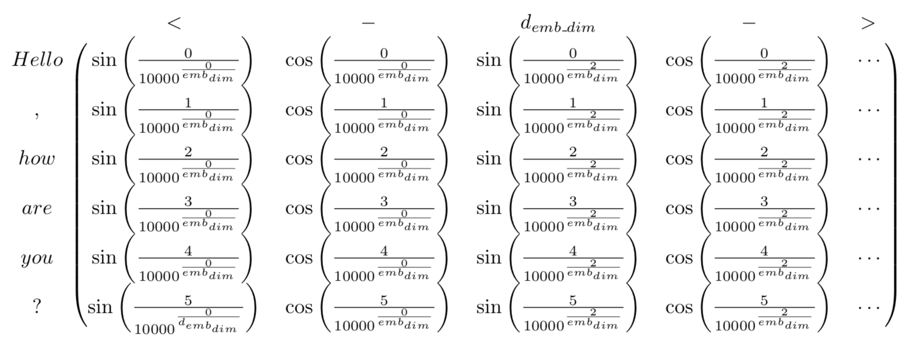

位置编码
位置编码使用三角函数
I
brought
the
book
yesterday
pos
pos
pos
pos
Notes:
具体编码方式

Slide 15
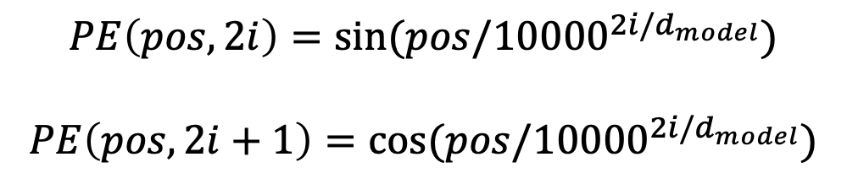
位置编码
为了添加位置信息（序列的顺序）
位置编码的每个维度都对应一个正弦曲线
对于任何固定偏移量 k，PE_{pos+k} 可以表示为 PE_{pos} 的线性变换，这使得模型能够轻松地通过相对位置来学习注意力
$$PE\left(pos, 2i\right)=sin⁡(pos/{10000}^{2i/d_{model}})$$
$$PE\left(pos, 2i+1\right)=cos⁡(pos/{10000}^{2i/d_{model}})$$
Notes:
位置编码这样设置的好处

Slide 16







多层多头注意力
Transformer包括多层多头注意力
前馈网络
$$x_{1}$$
$$y_{1}$$
$$x_{2}$$
$$y_{2}$$
$$x_{3}$$
$$y_{3}$$
多头注意力
输入 X
输出 Y
N$×$
Notes:
编码器的输入和输出
我们假设每一行的向量，代表一个词的 embedding
这里就是四个词，通过编码，得到了四个词的向量 y

Slide 17
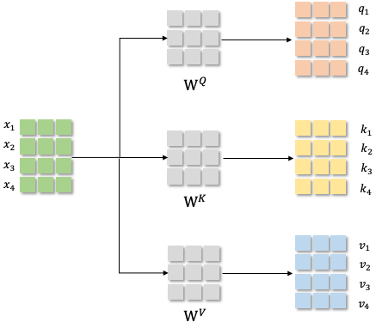



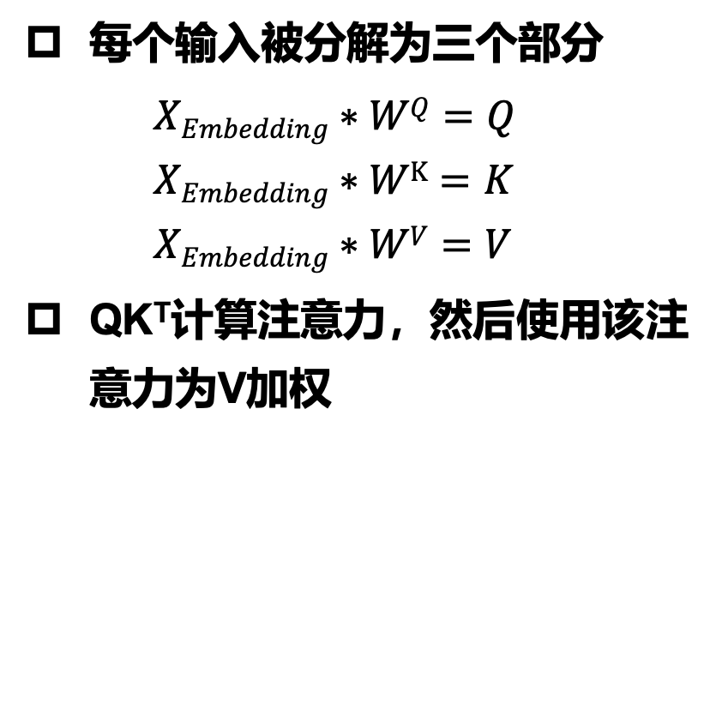









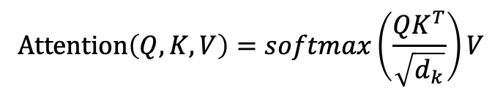


回顾：自注意力
每个输入被分解为三个部分
$XEmbedding∗WQ=Q$
$XEmbedding∗WK=K$
$XEmbedding∗WV=V$
QK^{T}计算注意力，然后使用该注意力为V加权
$$Attention\left(Q,K,V\right)=softmax\left(\frac{QK^{T}}{\sqrt{d_{k}}}\right)V$$
$$q_{1}$$
$$v_{1}$$
$$q_{2}$$
$$v_{2}$$
$$q_{3}$$
$$⋅$$
$$=$$
$$v_{3}$$
$$q_{4}$$
$$v_{4}$$
$$k_{1}$$
$$k_{2}$$
$$k_{3}$$
$$k_{4}$$
Notes:
输入、Q，K，V 每个都是行向量

Slide 18
多头机制的动机
需要处理的信息往往具有多个维度
    文本的多维性：不同内容的句法、语义功能维度
    图像的多维性：整体特性、局部特性等
    …
单独的self-attention信息视角单一，从而带来表示能力的瓶颈
可以通过多头，实现不同维度信息的加权
Notes:
为什么要多头，实际数据处理有什么需要，self-attention有什么局限

Slide 19
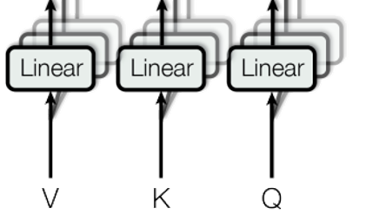
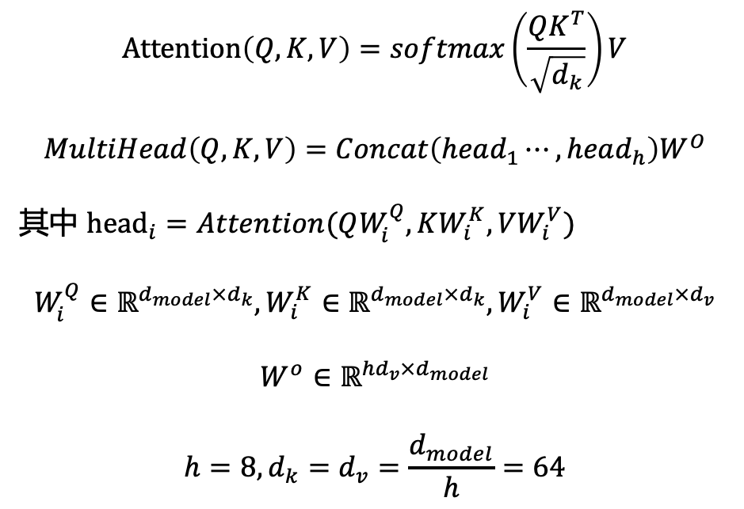
多头机制
对于每个单词，应该有多个 Q、K、V 组可用
因此，多重注意适合从多角度处理这种情况
线性层
$$Attention\left(Q,K,V\right)=softmax\left(\frac{QK^{T}}{\sqrt{d_{k}}}\right)V$$
$$MultiHead\left(Q,K,V\right)=Concat\left(head_{1}⋯,head_{h}\right)W^{O}$$
其中 ${head}_{i}=Attention(QW_{i}^{Q},KW_{i}^{K},VW_{i}^{V})$
$$W_{i}^{Q}∈ℝ^{d_{model}×d_{k}},W_{i}^{K}∈ℝ^{d_{model}×d_{k}},W_{i}^{V}∈ℝ^{d_{model}×d_{v}}$$
$$W^{o}∈ℝ^{{hd}_{v}×d_{model}}$$
$$h=8,d_{k}=d_{v}=\frac{d_{model}}{h}=64$$
串联
Multi-head
Attentions
Multi-head
Attentions
多头注意力
Notes:
多头机制的具体做法

Slide 20















多头机制
$$Q_{0}$$
$$Q_{1}$$
$$W_{0}^{Q}$$
$$W_{1}^{Q}$$
$$K_{0}$$
$$K_{1}$$
$$W_{0}^{K}$$
$$W_{1}^{K}$$
$$V_{0}$$
$$V_{1}$$
$$W_{0}^{V}$$
$$W_{1}^{V}$$
Notes:
不同头的注意力展示

Slide 21
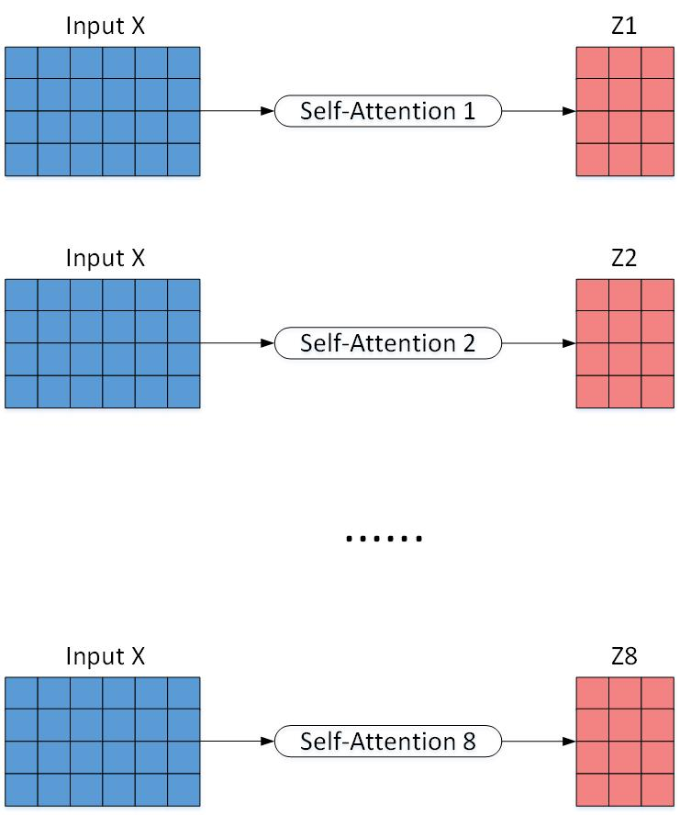
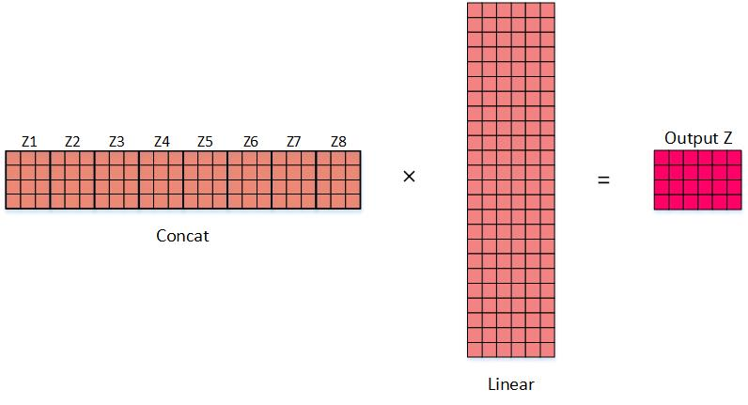
多头机制
通过线性变换，将多头向量与输出的维度对齐

Slide 22
多头注意力机制
多头注意力的意义是什么?
不同“头”的查询向量从不同角度确定重要的输入
I
I
bought
bought
the
the
book
book
that
that
he
he
read
read
yesterday
yesterday
Notes:
用一个例子展示多头的效果

Slide 23













卷积层与自注意力层的对比
两者都通过计算上下文的加权和来更新表示
两者都可以并行执行
多头对应于 CNN 中的通道
$$q_{1}$$
$$v_{1}$$
$$q_{2}$$
$$v_{2}$$
$$q_{3}$$
$$⋅$$
$$=$$
$$v_{3}$$
$$q_{4}$$
$$v_{4}$$
$$k_{1}$$
$$k_{2}$$
$$k_{3}$$
$$k_{4}$$
$$y_{1}$$
$$y_{2}$$
$$y_{3}$$
$$y_{4}$$
CNN
$$x_{1}$$
$$x_{2}$$
$$x_{3}$$
$$x_{4}$$
$$x_{5}$$
$$x_{6}$$
Notes:
CNN 与 self-attention 具有一定的类似性，都是对 context 加权计算输出
CNN 的 channel 对应 multi-head

Slide 24
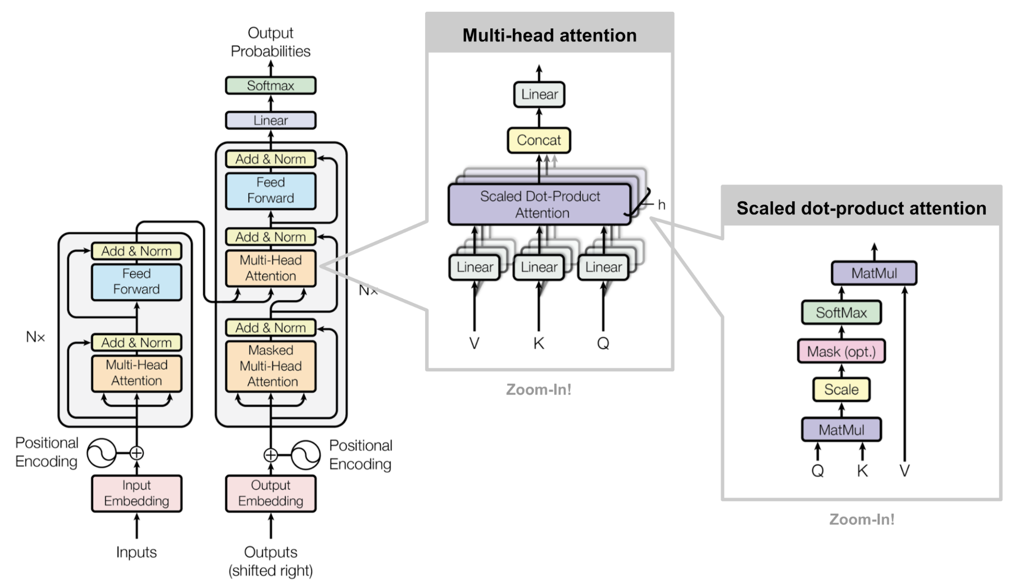
多头机制的总结
Q、K、V 都是从输入中获取的
Q 用于根据关键向量从特定角度确定重要的值向量
“多头”用于从不同角度对重要信息进行建模
Notes:
理解 self-attention 中的加权
多头注意力对不同方面信息的编码

Slide 25
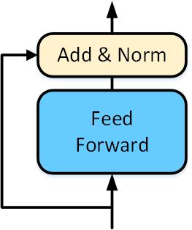
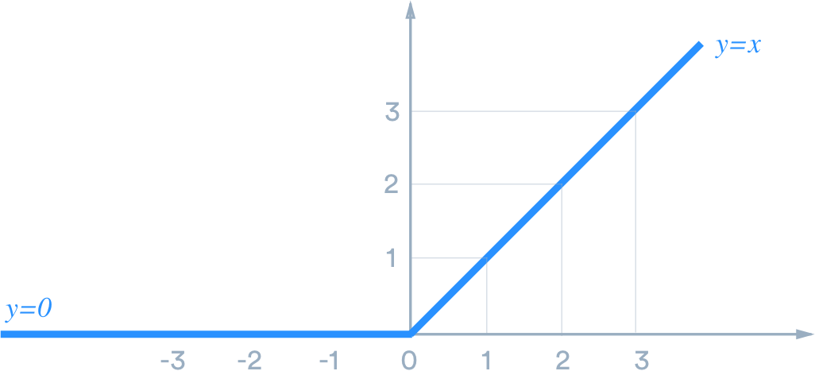
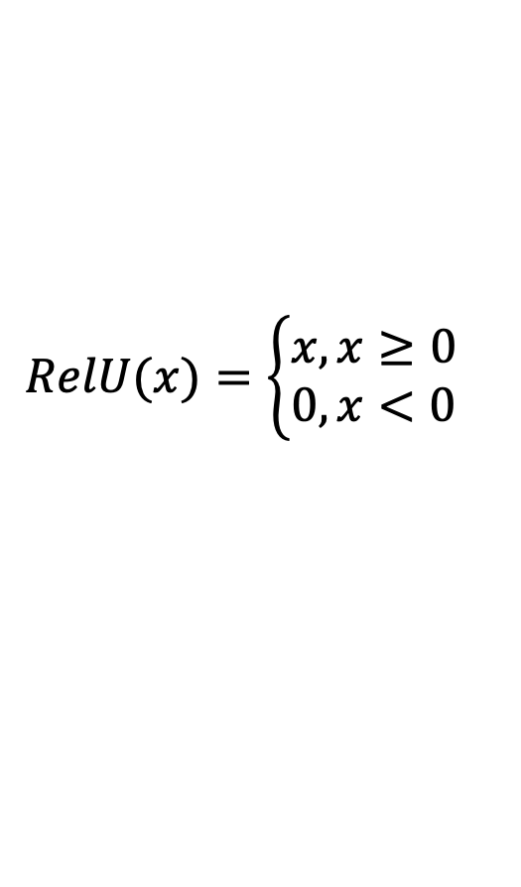
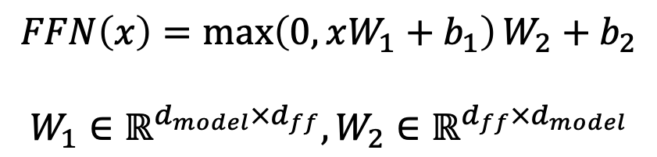
前馈网络
前馈层
线性变换用于将注意力映射到更大维度的表示上，然后再通过 RELU 引入非线性进行过滤，最后恢复到原始维度。
$$FFN\left(x\right)=\max\left(0, xW_{1}+b_{1}\right)W_{2}+b_{2}$$
$$W_{1}∈ℝ^{d_{model}×d_{ff}},W_{2}∈ℝ^{d_{ff}×d_{model}}$$
ReLU
$$RelU(x)=\left\{\begin{aligned}x, x≥0 \\ 0, x<0\end{aligned}\right.$$
Notes:
前馈层的具体做法

Slide 26
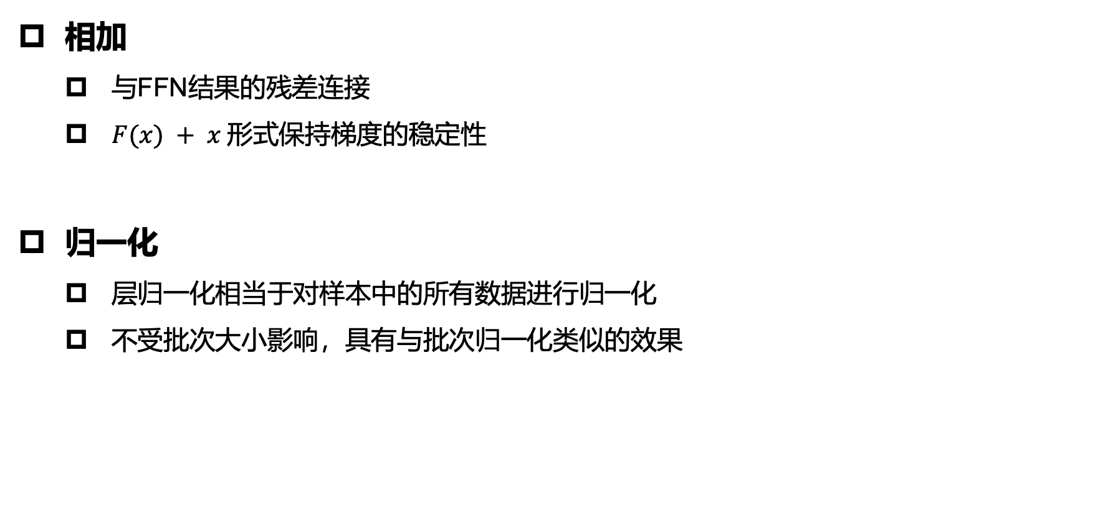
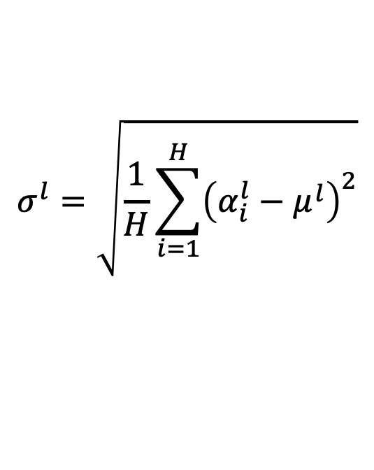
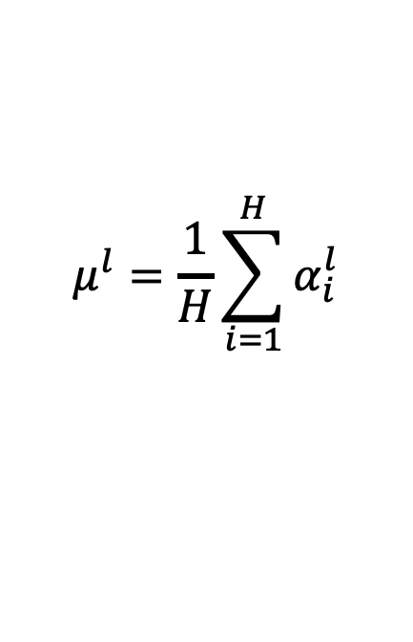
相加和归一化
相加
    与FFN结果的残差连接
    $F(x) + x$形式保持梯度的稳定性
归一化
    层归一化相当于对样本中的所有数据进行归一化
    不受批次大小影响，具有与批次归一化类似的效果
$$σ^{l}=\sqrt{\frac{1}{H}\sum_{i=1}^{H}{{\left(α_{i}^{l}−μ^{l}\right)}^{2}}}$$
$$μ^{l}=\frac{1}{H}\sum_{i=1}^{H}{α_{i}^{l}}$$
Notes:
这里先讲具体是怎么做的。然后用两页PPT依次讲为什么要这么做

Slide 27
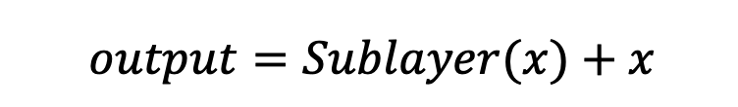
相加和归一化
相加的动机
    深层网络容易出现梯度消失/退化问题
    增加网络深度未必带来性能提升
相加的效果
    保持梯度通道畅通，缓解梯度消失
    让子层更关注“增量”学习（learning residual）
    支持上百层的稳定训练
    $$output=Sublayer(x)+x$$
Notes:
在深层网络中，如果每一层都完全学习新的映射，随着层数增加，训练会变得非常困难。残差连接的核心思想是让网络只需学习“增量”函数，也就是在输入的基础上做微调。这一设计在引入 Transformer 后，我们把它放在每个子层后面，显著提高了训练深度和模型性能。

Slide 28
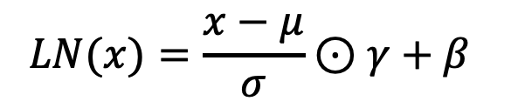
相加和归一化
归一化的动机
    Transformer 中批次大小通常很小或变化大
    Batch Normalization 在此场景下不稳定
归一化的效果
    稳定中间激活分布，减少内部协变量偏移
    缩短收敛时间，提高训练稳定性
    结合残差连接，进一步提升性能
$$LN(x)=\frac{x−μ}{σ}⊙γ+β$$
Notes:
由于 Transformer 每次通常处理单条序列或小批量样本，BatchNorm 不适用。层归一化直接在特征维度上做标准化，确保各层输入分布更加平滑，避免训练过程中的剧烈抖动。与残差连接配合使用时，既能保证梯度流动，也能让模型快速收敛，实现更好的效果。

Slide 29
Transformer编码器的总结
输入处理：Token Embedding 与位置编码相加
堆叠结构：通常多层相同的编码层，并且每层输出维度与输入一致
编码层组件：多头自注意力 → 相加和归一化 -> 前馈网络 →相加和归一化
最终输出：每个位置的上下文表示，可供解码或下游任务使用
编码器
Notes:
Transformer 编码器的全流程

Slide 30
Transformer编码器的总结
多头注意力机制是关键
    自注意力机制用于集中注意力整合所有输入单元的重要信息
    多头机制用于从不同角度对重要信息进行建模
位置编码用于处理输入的顺序信息
    所有输入单元均可见
    正余弦函数编码或可学习向量， 与词向量相加，保留序列的先后信息
编码器
Notes:
多头注意力是核心，self-attention 通过权重有选择地整合不同输入
多头注意力对输入在不同方面的重要性同时编码
Position encoding 解决 attention 无法处理位置信息的问题
Transformer 一般多层结构，从而更加深入并从多方面去编码信息

Slide 31


Transformer编码器的总结
位置前馈网络（Feed-Forward Network）
    两层全连接 + ReLU 激活
    在每个位置独立作用
残差连接（Residual Connection）
    输入 x 与子层输出相加
    保持梯度通道畅通，子层专注学习增量
层归一化（Layer Normalization）
    对单个样本的所有特征维度做归一化
    稳定激活分布，加快收敛并提升训练稳定性
$$FFN\left(x\right)=\operatorname{ReLU}\left(xW_{1}+b_{1}\right)W_{2}+b_{2}$$
编码器
    $$output=Sublayer(x)+x$$
$$LN(x)=\frac{x−μ}{σ}⊙γ+β$$
Notes:
每个编码层里的前馈网络对每个位置做相同的非线性映射，提供更强的表达能力；残差连接和层归一化则保证了深层网络的可训练性——前者让网络只需学习增量，后者稳定了内部激活分布，加速收敛并减少训练波动

Slide 32
01
Transformer的整体架构
02
Transformer的编码器
03
Transformer的解码器
本课重点

Slide 33
Transformer 解码器
与 RNN 类似，Transformer 解码器在推理中在每个时间步骤预测一个token
解码器的输入是任务的现有输出（右移），这意味着解码器只能看到当前时间步骤之前的内容
如何对此进行建模？
    我们需要屏蔽当前时间步骤之后的输出：掩码多头注意力
Decoder
Notes:
Decoder 与 RNN 类似，也是每个时刻根据已经生成的词，去预测下一个词
但是在训练的时候，可以通过 mask 未来的词，提高训练的速度

Slide 34
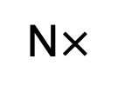
Transformer 解码器
Transformer解码器包括以下结构
    嵌入层
    掩码多头注意力机制
    交叉多头注意力机制
    相加及归一化操作
与Transformer编码器的差别
    掩码机制
    交叉多头注意力
相加及归一化操作
前馈层
相加及归一化操作
编码器
输出
交叉
多头注意力机制
相加及归一化操作
掩码
多头注意力机制
N$×$
嵌入层
输出
Notes:
Decoder 与 RNN 类似，也是每个时刻根据已经生成的词，去预测下一个词
但是在训练的时候，可以通过 mask 未来的词，提高训练的速度

Slide 35
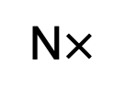
Transformer 解码器
掩码多头注意力的动机
    在解码时，我们需要保证当前位置只能看到已生成的前序输出，避免“偷看”未来信息。
    保持并行计算：虽然是序列生成，仍希望利用并行化优势，通过矩阵运算一次性完成多头计算。
掩码多头注意力的实现思路
    构造掩码矩阵（Mask）：对于长度为 T 的序列，生成一个 T×T 的上三角掩码矩阵，掩盖 (i,j) 中 j>i 的位置。
相加及归一化操作
前馈层
相加及归一化操作
多头注意力机制
N$×$
嵌入层
输入
Notes:
在解码阶段，我们必须防止模型在生成第 t 个 token 时获取第 t+1、t+2… 的信息，这样才能真正模拟自回归生成过程。通过在注意力矩阵中加上上三角 Mask，我们在并行计算的同时阻断未来信息流，既保证了正确性，也保留了计算效率。

Slide 36
Transformer 解码器
交叉多头注意力的动机
    融合编码器信息：解码器在每一步生成时，需要参考整个源序列的上下文表示，保证生成内容与输入对齐。
    多角度关注：不同注意力头可以在编码器各层次、不同特征子空间中捕捉多样化的源语义依赖。
实现思路
    Query 来自解码器前一层输出：Q = 解码器当前时刻的隐藏状态（包含已生成信息）。
    Key、Value 来自编码器输出：K,V = 编码器最后一层的全序列表示。
相加及归一化操作
前馈层
相加及归一化操作
多头注意力机制
N$×$
嵌入层
输入
Notes:
Cross Attention 的核心在于让解码器‘查询’编码器的全局上下文。解码器当前状态生成 Query，编码器输出提供 Key 和 Value，多头机制则保证在多个语义子空间同时检索与融合。

Slide 37
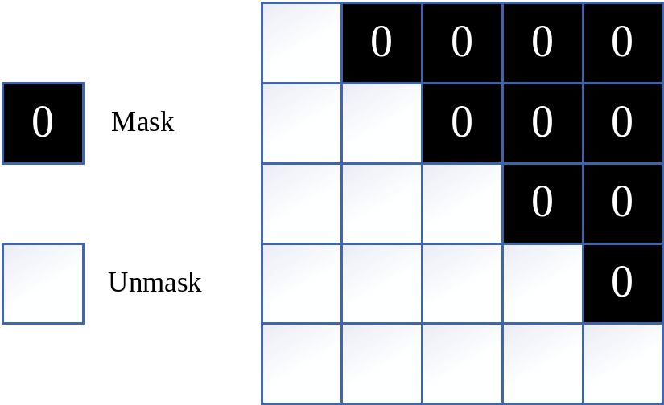
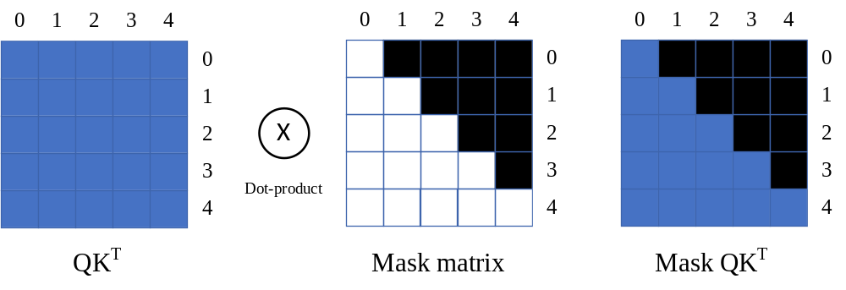
掩码多头注意力机制
对于解码过程中看不到未来token的情况
使用已知输出进行预测
Notes:
Mask matrix 每一行代表某个时间点，在该时间点，只能看到这个时间点之前的内容，并计算权重

Slide 38





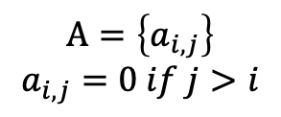
























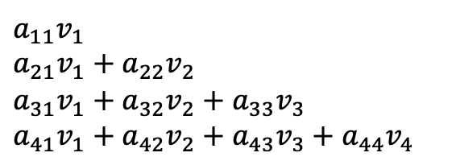

掩码多头注意力机制
进一步理解
Q
K^{T}
QK^{T}
Masked QK^{T}
$$q_{1}$$
$$q_{1}$$
$$x_{1}$$
$$q_{2}$$
$$q_{2}$$
$$x_{2}$$
Masking
$$⋅$$
$$=$$
$$q_{3}$$
$$x_{3}$$
$$q_{3}$$
$$q_{4}$$
$$q_{4}$$
$$x_{4}$$
$$k_{1}$$
$$k_{2}$$
$$k_{3}$$
$$k_{4}$$
$$k_{1}$$
$$k_{2}$$
$$k_{3}$$
$$k_{4}$$
$$x_{1}$$
$$x_{2}$$
$$x_{3}$$
$$x_{4}$$
Masked QK^{T}
V
$$v_{1}$$
$$a_{11}v_{1}$$
$$a_{21}v_{1}+a_{22}v_{2}$$
$$a_{31}v_{1}+a_{32}v_{2}+a_{33}v_{3}$$
$$a_{41}v_{1}+a_{42}v_{2}+a_{43}v_{3}+a_{44}v_{4}$$
$$v_{2}$$
输出中每个向量，不依赖其后面向量
$$⋅$$
$$=$$
$$v_{3}$$
$$v_{4}$$
$$A=\left\{a_{i,j}\right\}$$
$$a_{i,j}=0 if j>i$$
Notes:
展示 Mask 是如何实现让模型看不到后面内容的

Slide 39














解码器
[START] I brought books [END]
$$y_{0}$$
$$y_{1}$$
$$y_{2}$$
$$y_{3}$$
$$y_{4}$$
解码器
由N个解码器块组成。
多头自注意力
$$c_{0,0}$$
...
x N
$$c_{0,1}$$
多头自注意力
$$c_{0,2}$$
...
多头自注意力
$$c_{2,2}$$
多头自注意力
$$y_{0}$$
$$y_{1}$$
$$y_{2}$$
$$y_{3}$$
$$y_{4}$$
[START] I brought books [END]
Vaswani et al, “Attention is all you need”, NeurIPS 2017

Slide 40














解码器
$$y_{0}$$
$$y_{1}$$
$$y_{2}$$
$$y_{3}$$
$$y_{4}$$
Softmax
归一化
[START] I brought books [END]
+
$$y_{0}$$
$$y_{1}$$
$$y_{2}$$
$$y_{3}$$
$$y_{4}$$
前馈网络
解码器
归一化
让我们进入 Transformer 解码器模块
多头自注意力
$$c_{0,0}$$
$$c_{0,0}$$
+
...
x N
$$c_{0,1}$$
交叉多头自注意力
K V Q
$$c_{0,1}$$
多头自注意力
$$c_{0,2}$$
$$c_{0,2}$$
...
归一化
...
多头自注意力
+
$$c_{2,2}$$
$$c_{2,2}$$
多头自注意力
掩码多头自注意力
$$y_{0}$$
$$y_{1}$$
$$y_{2}$$
$$y_{3}$$
$$y_{4}$$
位置编码
[START] I brought books [END]
$$y_{0}$$
$$y_{1}$$
$$y_{2}$$
$$y_{3}$$
$$y_{4}$$
Vaswani et al, “Attention is all you need”, NeurIPS 2017

Slide 41
解码器
$$y_{0}$$
$$y_{1}$$
$$y_{2}$$
$$y_{3}$$
$$y_{4}$$
Softmax
归一化
[START] I brought books [END]
+
$$y_{0}$$
$$y_{1}$$
$$y_{2}$$
$$y_{3}$$
$$y_{4}$$
前馈网络
解码器
归一化
多头注意力模块关注 Transformer 编码器的输出。
多头自注意力
$$c_{0,0}$$
$$c_{0,0}$$
+
...
x N
$$c_{0,1}$$
交叉多头注意力
K V Q
$$c_{0,1}$$
多头自注意力
为什么编码器的输入可以作为K和V呢？
$$c_{0,2}$$
$$c_{0,2}$$
...
归一化
...
多头自注意力
+
$$c_{2,2}$$
$$c_{2,2}$$
多头自注意力
掩码多头注意力
$$y_{0}$$
$$y_{1}$$
$$y_{2}$$
$$y_{3}$$
$$y_{4}$$
位置编码
[START] I brought books [END]
$$y_{0}$$
$$y_{1}$$
$$y_{2}$$
$$y_{3}$$
$$y_{4}$$
Vaswani et al, “Attention is all you need”, NeurIPS 2017
Notes:
这里不是 self-attention 因为 Q K V 来源不同

Slide 42
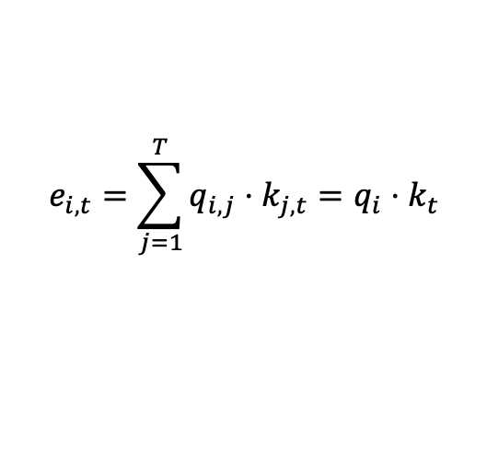



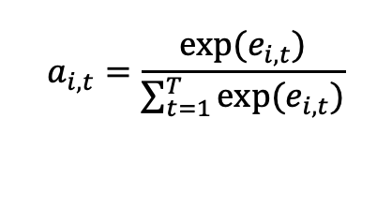



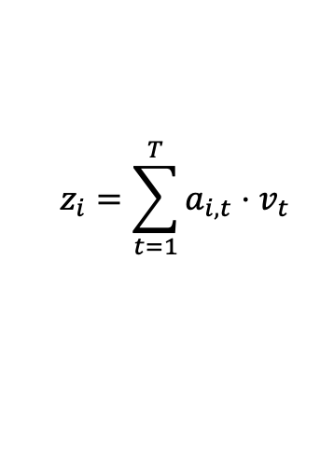






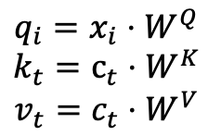


解码器
$$y_{0}$$
$$y_{1}$$
$$y_{2}$$
$$y_{3}$$
$$y_{4}$$
为什么编码器的输入可以作为K和V呢？
现有的输出（查询）决定了不同输入上下文向量𝑐𝑡的重要性
上下文向量（值）的信息被整合以获得输出
来自编码器的信息被整合到解码过程中
Softmax
归一化
+
$$q_{i}=x_{i}⋅W^{Q}$$
$$k_{t}=c_{t}⋅W^{K}$$
$$v_{t}=c_{t}⋅W^{V}$$
前馈网络
归一化
$$e_{i,t}=\sum_{j=1}^{T}{q_{i,j}⋅k_{j,t}}=q_{i}⋅k_{t}$$
$$c_{0,0}$$
+
$$c_{0,1}$$
交叉多头注意力
K V Q
$$a_{i,t}=\frac{exp⁡(e_{i,t})}{\sum_{t=1}^{T}{exp⁡(e_{i,t})}}$$
$$c_{0,2}$$
...
归一化
+
$$c_{2,2}$$
$$z_{i}=\sum_{t=1}^{T}{a_{i,t}⋅v_{t}}$$
掩码多头注意力
位置编码
$$y_{0}$$
$$y_{1}$$
$$y_{2}$$
$$y_{3}$$
$$y_{4}$$
Vaswani et al, “Attention is all you need”, NeurIPS 2017

Slide 43
解码器
$$y_{0}$$
$$y_{1}$$
$$y_{2}$$
$$y_{3}$$
$$y_{4}$$
Transformer 解码器:
Softmax
输入：向量集x 和上下文向量 c。
输出：向量 y。
归一化
[START] I brought books [END]
+
$$y_{0}$$
$$y_{1}$$
$$y_{2}$$
$$y_{3}$$
$$y_{4}$$
前馈网络
解码器
掩码自注意力仅与过去的输入进行交互。
归一化
多头自注意力
$$c_{0,0}$$
$$c_{0,0}$$
+
...
x N
$$c_{0,1}$$
交叉多头注意力
K V Q
多头注意力模块不是自注意力模块。它关注编码器的输出。
$$c_{0,1}$$
多头自注意力
$$c_{0,2}$$
$$c_{0,2}$$
...
归一化
...
多头自注意力
+
高度可扩展、高度可并行，但内存使用率高。
$$c_{2,2}$$
$$c_{2,2}$$
多头自注意力
掩码多头注意力
$$y_{0}$$
$$y_{1}$$
$$y_{2}$$
$$y_{3}$$
$$y_{4}$$
位置编码
[START] I brought books [END]
$$y_{0}$$
$$y_{1}$$
$$y_{2}$$
$$y_{3}$$
$$y_{4}$$
Vaswani et al, “Attention is all you need”, NeurIPS 2017
Notes:
整个 Decoder 的特点

Slide 44
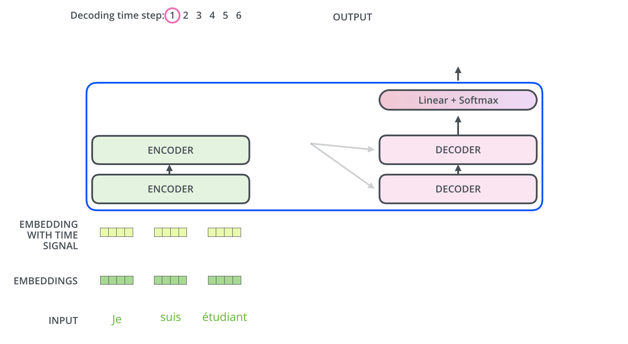
解码器：逐层操作
我
I
bought
books
Notes:
例子展示
这里最后输出的文字有一个动画

Slide 45
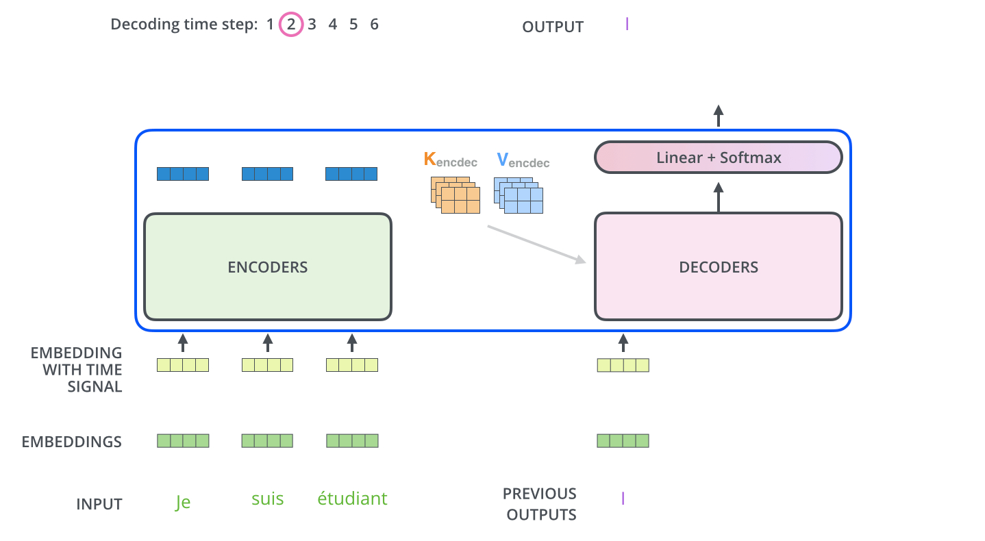
解码器：逐层操作
我
买
了
书
I
bought
books
我
买
了
书
Notes:
这页有动画

Slide 46
Transformer 解码器的总结
整体上采用与Transformer编码器类似的架构
    输入包括位置编码与词向量
    基于多头注意力计算不同内容的权重
      使用掩码多头注意力计算上文内容的权重
      使用交叉注意力融合编码器信息
    包括前馈层，相加和归一化机制
    通过softmax层预测输出
通过堆叠实现层数的增加
解码器
Notes:
Decoder的整体总结

Slide 47
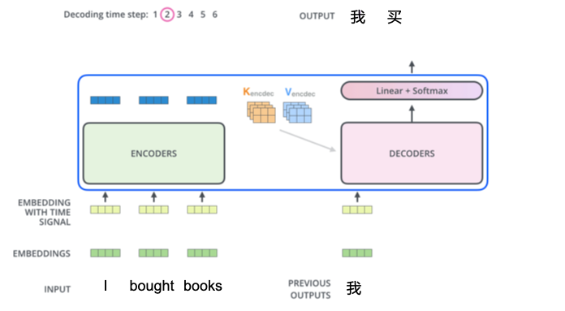
Transformer 解码器的总结
Transformer解码器的独特之处
    使用掩码机制，实现单向信息编码
    使用交叉注意力机制融合编码器信息
    使用类似RNN的方法，自回归地逐词生成内容
解码器
Notes:
Decoder的重要特点总结

Slide 48



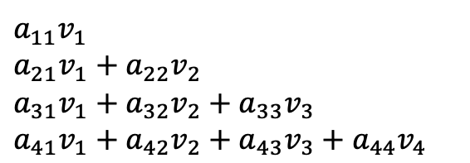

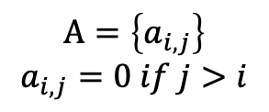


Transformer 解码器的总结
掩码多头注意力机制
    解码器一般用于生成任务，其任务特点决定了模型仅能获取单方向信息（即左边的上文信息）
    通过掩码，模型无法访问未来的单词；同时，模型可以在训练中并行执行，增加训练效率
解码器
Masked QK^{T}
V
$$v_{1}$$
$$a_{11}v_{1}$$
$$a_{21}v_{1}+a_{22}v_{2}$$
$$a_{31}v_{1}+a_{32}v_{2}+a_{33}v_{3}$$
$$a_{41}v_{1}+a_{42}v_{2}+a_{43}v_{3}+a_{44}v_{4}$$
$$⋅$$
$$v_{2}$$
$$=$$
$$v_{3}$$
$$v_{4}$$
$$A=\left\{a_{i,j}\right\}$$
$$a_{i,j}=0 if j>i$$
Notes:
掩码的Motivation和好处

Slide 49
Transformer 解码器的总结
使用交叉注意力融合编码器信息
    交叉注意力出现在Transformer解码器中的每一层
    来自编码器的信息用作 K 和 V，来自解码器的信息用作 Q
    使用解码器中的信息定位编码器输出的重要向量
解码器
 | 自注意力 | 交叉注意力
Q来源 | 当前层自身 | 解码器自身
K、V来源 | 当前层自身 | 编码器输出
Notes:
交叉注意力的核心内容

Slide 50
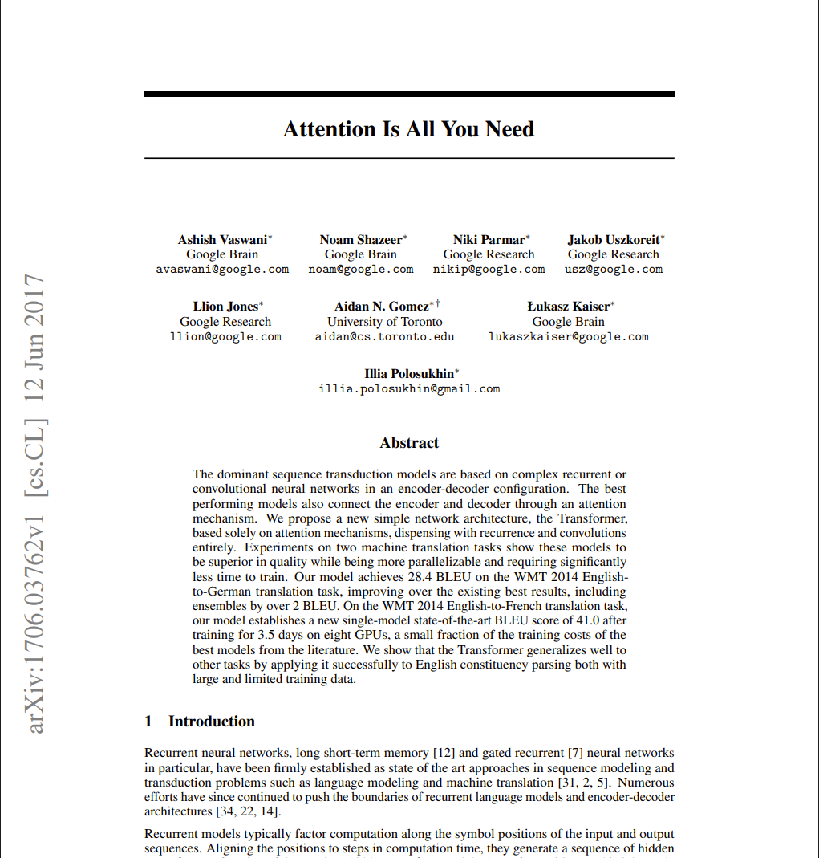
Transformer 原始论文

Slide 51
实验设定
机器翻译数据集
    WMT 2014 英→德：约 4.5M 句对，BPE 词汇量 ≈ 37 000
    WMT 2014 英→法：约 36M 句对，word-piece 词汇量 ≈ 32 000
模型参数
    Transformer 架构：纯注意力机制（无循环／卷积）
    编码器和解码器各 6 层，隐藏维度 512，多头注意力 h=8
Notes:
实验设定和参数

Slide 52
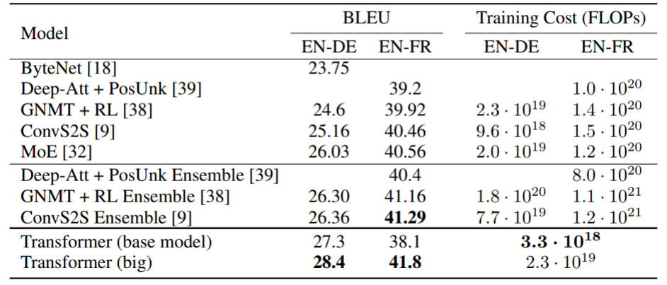
评价
Notes:
总体结果，Transformer 模型优于现有方法

Slide 53
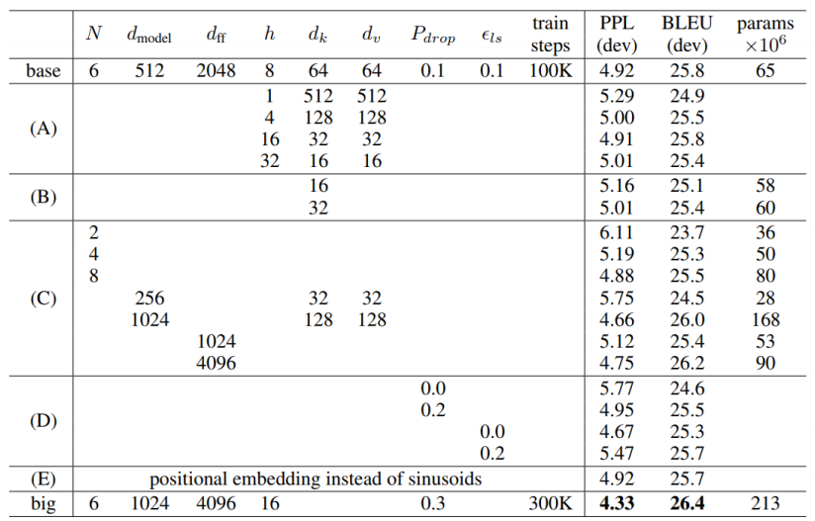
参数微调
Notes:
分析参数对模型性能的影响。模型越大，训练越多，性能越好

Slide 54
参考阅读
Dan Jurafsky and James H. Martin. Speech and Language Processing (3rd ed. draft); Chapter 9. 2025
  系统介绍了Transformer的原理、优势以及局限
Jesse Vig. “A Multiscale Visualization of Attention in the Transformer Model.” 2019.
  开发多尺度可视化工具，从不同层次和粒度解读 Transformer 的 attention 分布；
  演示如何用该工具检测模型偏差、识别关键注意力头并关联到模型行为，大幅提升自注意力的可解释性。
Notes:
使用或提出RNN和LSTM的早期研究

Slide 55
参考阅读
Jay Alammar. The Illustrated Transformer.
  通过大量图示与动画直观解读Transformer各层的运作方式
  逐步展示了Query、Key、Value以及多头注意力的计算流程；
  通过可交互示例帮助理解位置编码和残差连接的设计意义；
  配套丰富的多语种翻译版本，方便不同背景的人群阅读
  https://jalammar.github.io/illustrated-transformer/
Notes:
使用或提出RNN和LSTM的早期研究

Slide 56
课后思考
Transformer 的编码器和解码器各自发挥了怎样的作用？与BERT和GPT有什么关联？
在交叉注意力中，Q，K，V的来源一定要是Q来自解码器，K和V来自编码器吗？在其他场景下，是否可以有不同的设计？

